Slide 1
ГОСУДАРСТВЕННОЕ БЮДЖЕТНОЕ ПРОФЕССИОНАЛЬНОЕ ОБРАЗОВАТЕЛЬНОЕ УЧРЕЖДЕНИЕ КРАСНОДАРСКОГО КРАЯ «БРЮХОВЕЦКИЙ АГРАРНЫЙ КОЛЛЕДЖ»
Тема урока: «Понятие и элементы иска»
Презентацию выполнила: Чумак Ирина Валентиновна,
преподаватель юридических дисциплин

Slide 2
ПЛАН УРОКА
Понятие иска.
Элементы иска: предмет, основание, содержание.
Право на иск и право на предъявление иска.
Защита интересов ответчика.
Классификация исков.

Slide 3
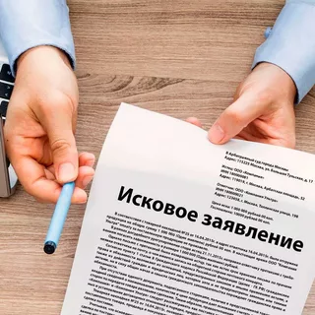
Иском в гражданском процессе называется обращение в суд заинтересованного лица с требованием о защите нарушенного или оспариваемого субъективного права или охраняемого законом интереса путем разрешения спора о праве.

Slide 4
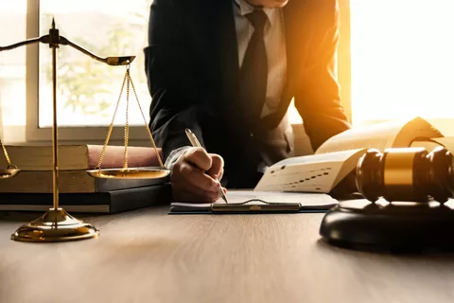

Slide 5
Под предметом иска понимается указанное истцом субъективное право, о котором он просит суд вынести решение одним из указанных выше способов.
Предметом иска может быть охраняемый законом интерес (ст. 152 ГК), а также правоотношение в целом.
Основание иска составляют указываемые истцом обстоятельства, с которыми он, как с юридическими фактами, связывает свое материально-правовое требование или правоотношение в целом, составляющее предмет иска.

Slide 6
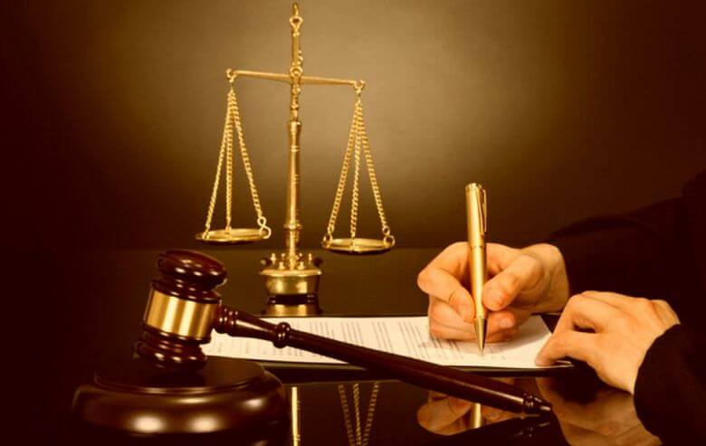
Содержание иска – то действие суда, совершения которого просит истец, обращаясь в суд за защитой нарушенного или оспариваемого права. Содержание иска определяется истцом, исходя из способа судебной защиты, предусмотренной законом (ст. 12 ГК).
Содержание иска – то действие суда, Содержание иска – то действие суда, совершения которого просит истец, обращаясь в суд за защитой нарушенного или оспариваемого права. Содержание иска определяется истцом, исходя из способа судебной защиты, предусмотренной законом (ст. 12 ГК).
совершения которого просит истец, обращаясь в суд за защитой нарушенного или оспариваемого права. Содержание иска определяется истцом, исходя из способа судебной защиты, предусмотренной законом (ст. 12 ГК).

Slide 7
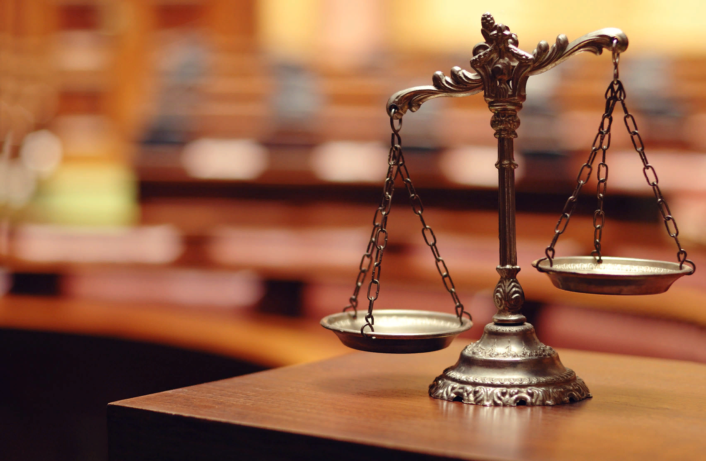
Право на иск — право на судебную защиту нарушенного или оспоренного права в установленном законом порядке. Оно реализуется в форме предъявления искового заявления в суд.
Право на предъявление иска — право на обращение в суд за защитой субъективных гражданских прав и законных интересов вследствие их нарушения или оспаривания.

Slide 8
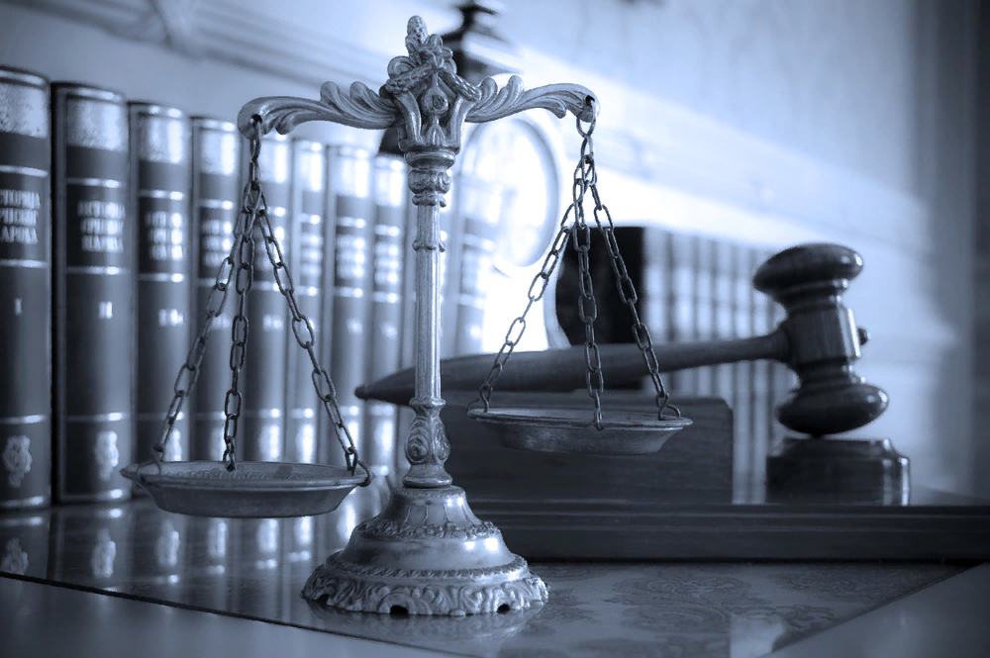
Защита интересов ответчика.
Возражения – объяснения ответчика, обосновывающие неправомерность предъявленного к нему иска, служащие защите его интересов.
Процессуальные возражения – это возражения ответчика, в которых ответчик оспаривает правомерность возникновения самого процесса, оспаривает правомерность возбуждения гражданского дела.
Материально-правовые возражения направлены на опровержение фактов, составляющих основание предъявленного иска, и свидетельствуют о незаконности или необоснованности требования истца.

Slide 9
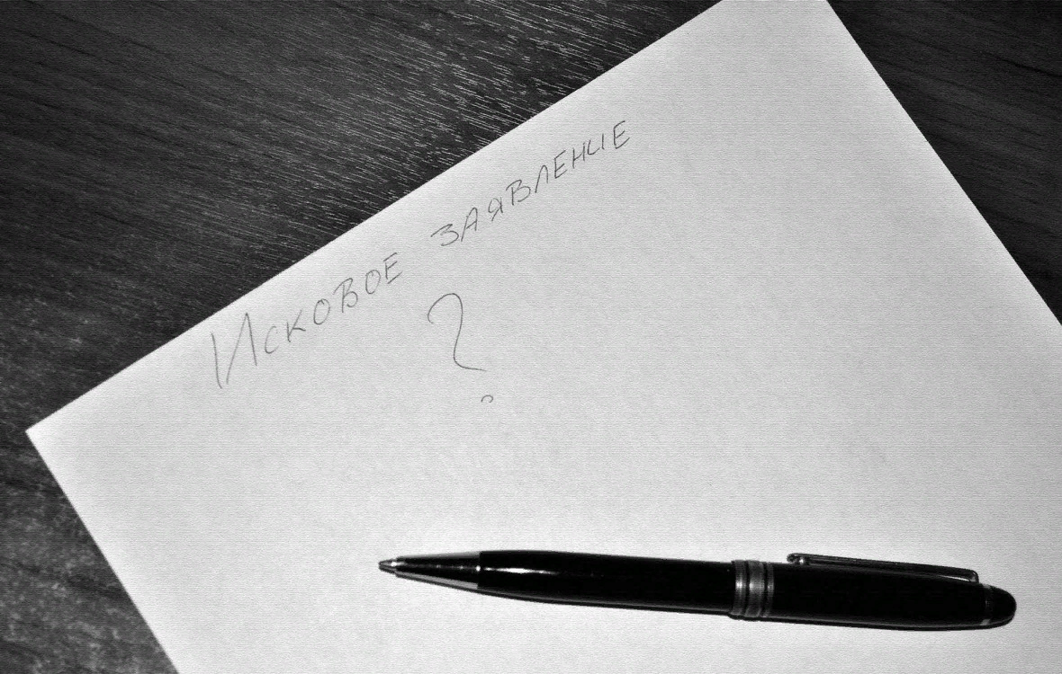
Встречный иск – самостоятельное исковое требование, заявленное ответчиком в уже возникшем процессе для совместного рассмотрения с первоначальным в целях защиты своих интересов.

Slide 10
Классификация исков
иски о присуждении
Они направлены на понуждение ответчика совершить определенные действия или воздержаться от них. Цель иска о присуждении получить такое решение, которым суд подтверждает требование истца и одновременно обязывает ответчика совершить действия или запрещает их совершать.
иски о признании
Цель иска о признании -подтверждение судом существования или отсутствия определенного правоотношения. Такие иски в свою очередь делятся на положительные - истец предъявляет требования о признании за ним права и отрицательные -– истец напротив отвергает существования за ним определенного права.

Slide 11
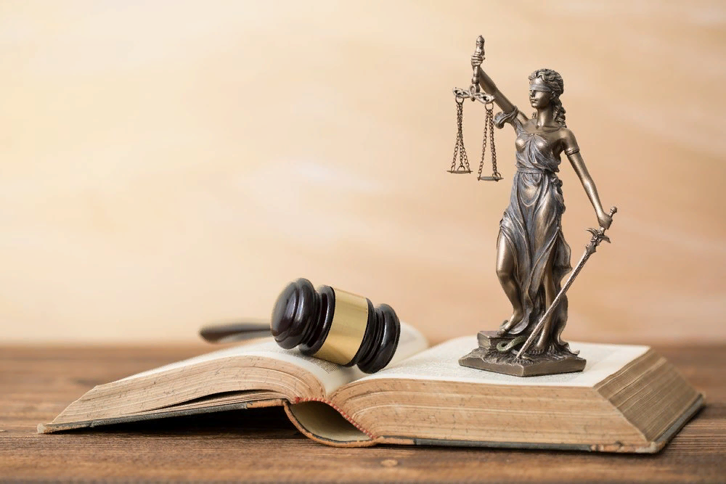
Классификация исков
преобразовательные иски
Преобразовательным называется иск, направленный на изменение или прекращение существующего с ответчиком правоотношения. Преобразовательный иск направлен на вынесение судебного решения, которым должно быть внесено нечто новое в существующее между сторонами правовое отношение.

